Slide 1
Családi bevásárló lista
Készítette: Boros Benedek (ACWN5W) Hétfő 8:00 órai csoport

Slide 2
Leírás:
Az alkalmazás célja, hogy egy közös bevásárlólistát teremtsen a családnak, így ha egy családtag hazafelé jövet megáll bevásárolni ne keljen a család többi tagját hívogatni, hogy szükségé van-e valamire a boltból
Az appban egy közös felhasználót kell csinálni a családnak
Az adatok folyamatosan frissek és akár a város más pontjaiból egyszerre több családtag is tudja használni az alkalmazást

Slide 3
Ötlet:
Az ötletet a saját családom vásárlás terén lévő szegényes kommunikációs képességéből és saját magam feledékeny memóriájából ihlettem

Slide 4
Felhasznált technológiák:
Az adatbázishoz a Google által fenntartott Firebase Realtime adatbázisát használtam, erről működik a login rendszer és az adatok tárolása is
Az alkalmazást az Android Studio-ban írtam
A menü rendszerhez Bottom Navigationt használtam
A segítség gombot egy Floating Action Button-nal csináltam
Továbbá az Android Studio sok más kisseb komponenseit is használtam

Slide 5
Az alkalmazás használata

Slide 6
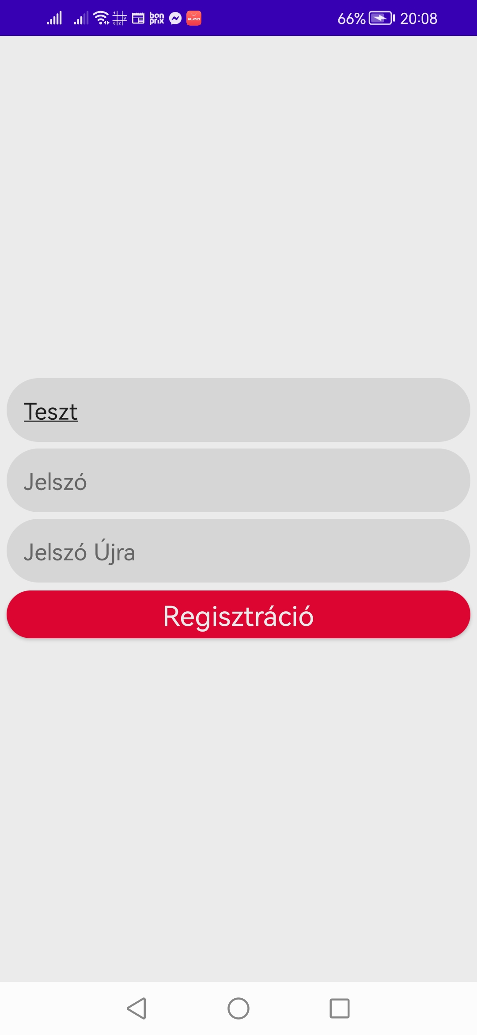
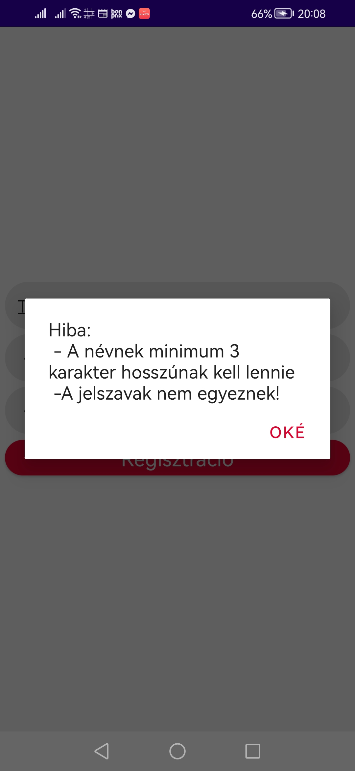
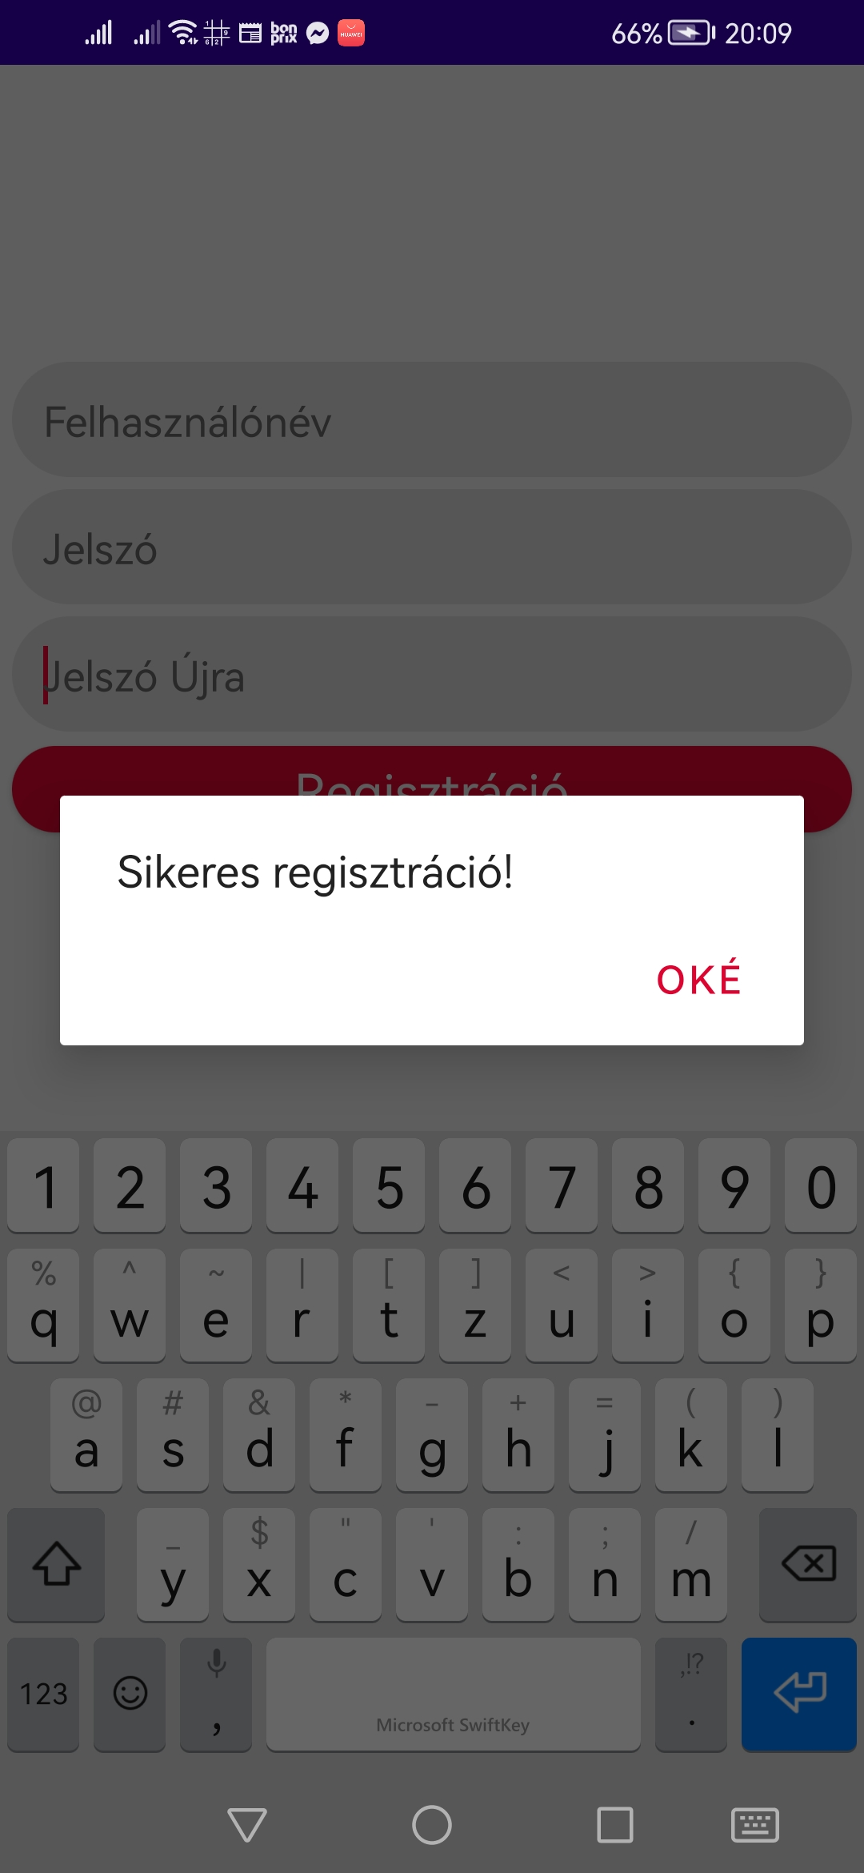
Regisztráció
A program elindulása után a „Regisztráció” gombra nyomva átvisz minket az alkalmazás a regisztrációs részre
Csak egy felhasználó nevet és jelszót kell megadni a profil elkészítéséhez
A felhasználó nem tartalmazhat szóközt, legalább 3 karakter hosszúnak kell lennie és nem lehet foglalt
A jelszó ugyanúgy nem tartalmazhat szóközt és legalább 7 karakter hosszúnak kell lennie
Miután ezeket beírtuk a „Regisztráció” gombra nyomva elkészíthetjük az új profilt

Slide 7
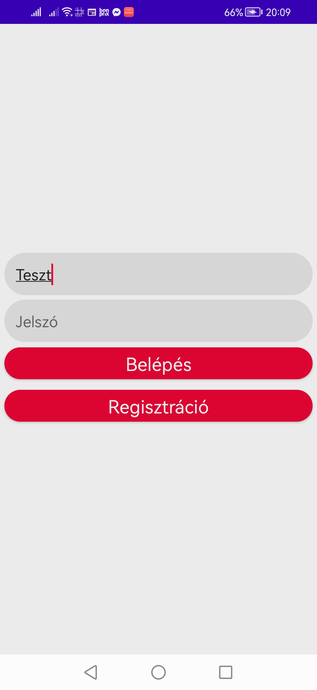
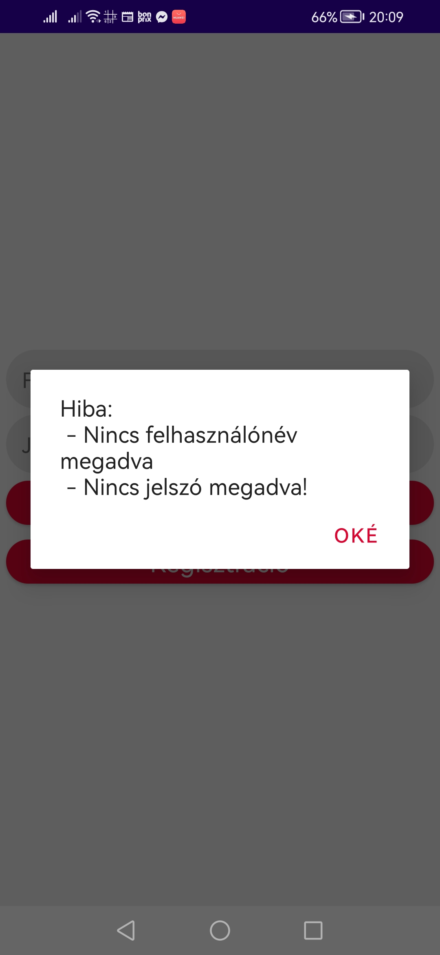
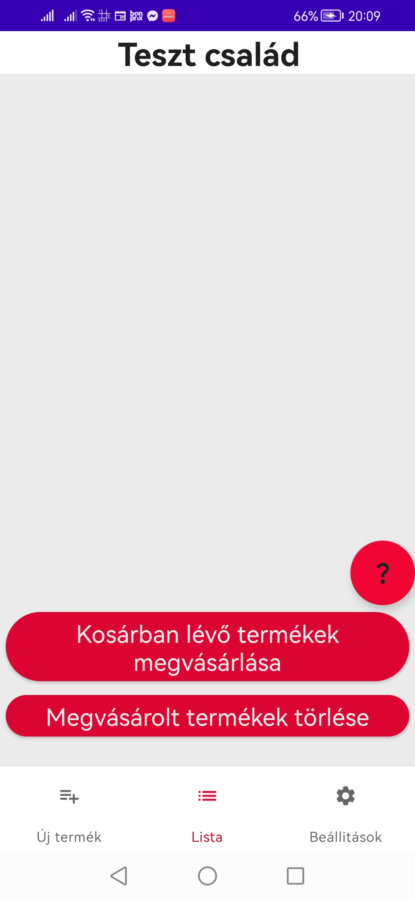
Bejelentkezés
A program elindulásakor a bejelentkező tevékenységet láthatjuk ami kér egy név és jelszó párost
Ha a név és jelszó páros nem létezik akkor a program hibát fog jelezni
Ha a név és jelszó páros létezik akkor a program bejelentkezik

Slide 8
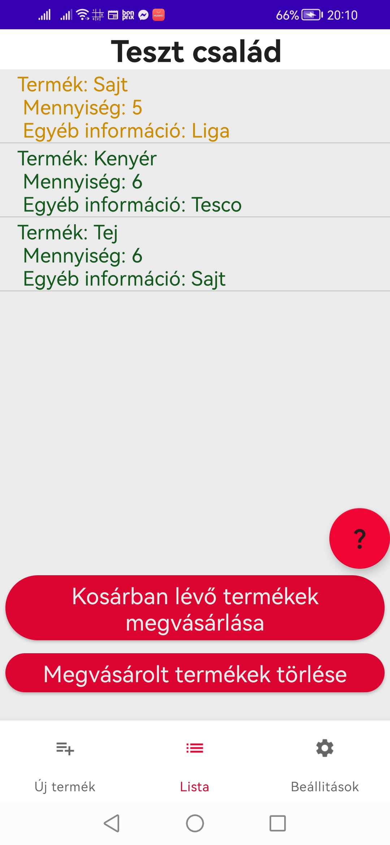
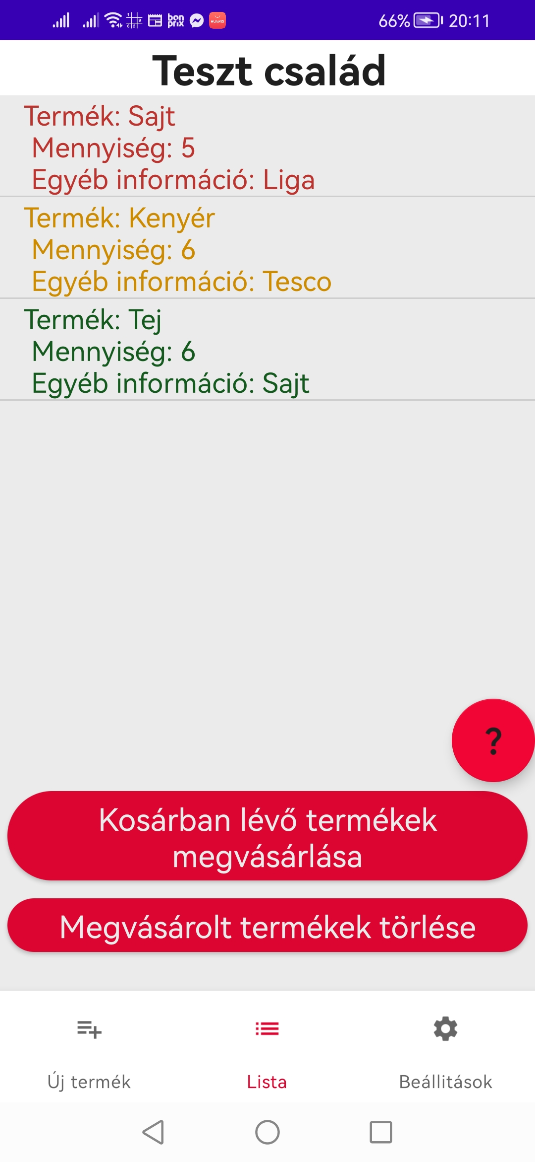
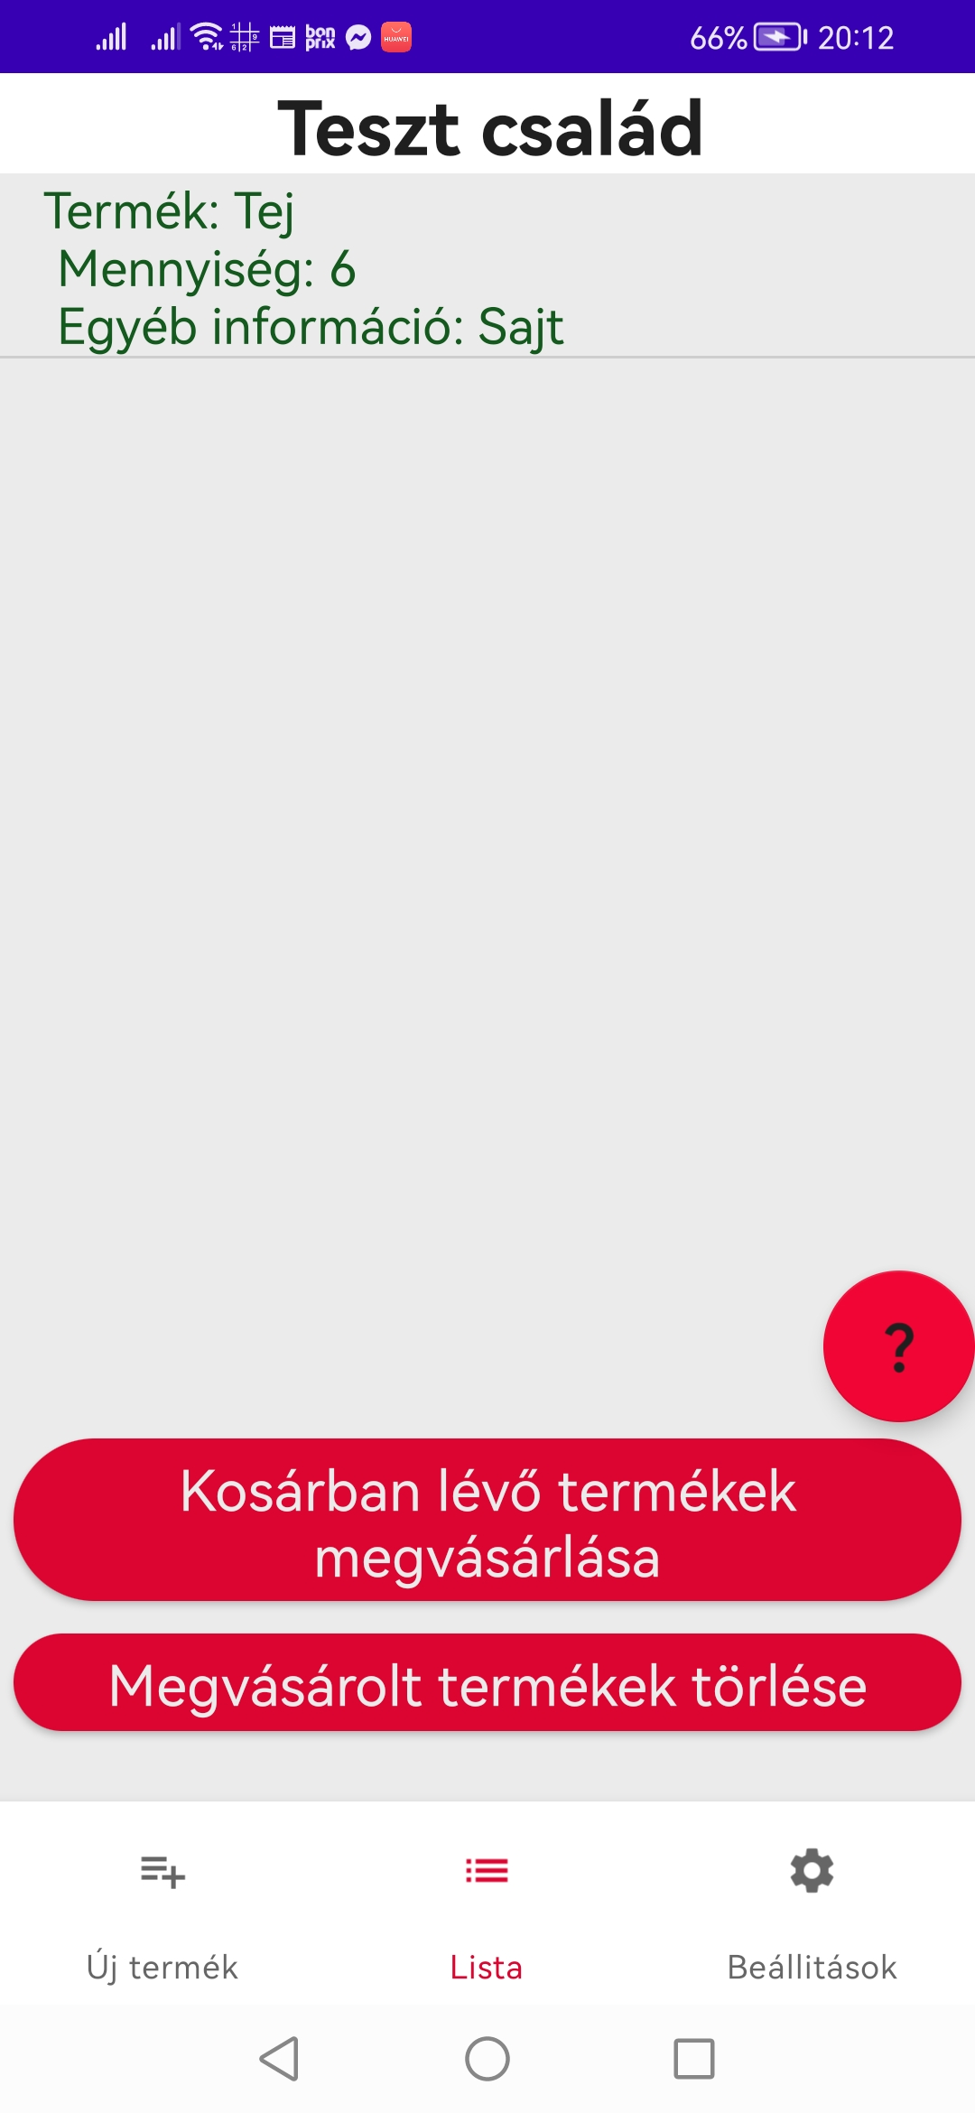
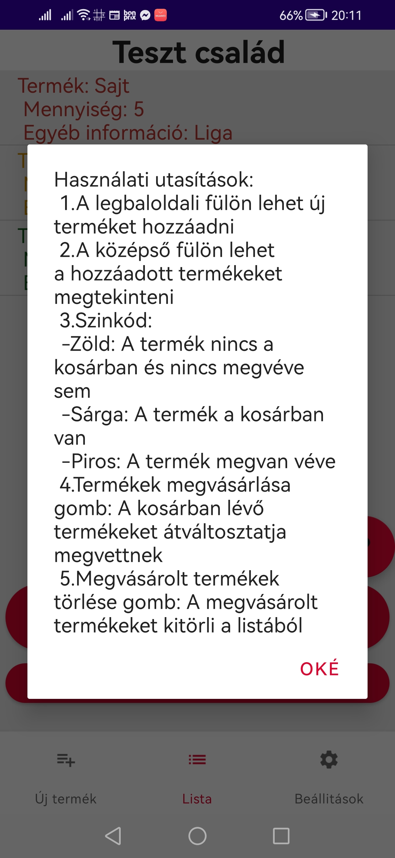
Lista
Bejelentkezés után erre a tevékenységre fog minket hozni a program
Itt láthatjuk majd a felvett termékeket az állapotához megfelelő színben
Zöld: Nincsen se kosárban, se megvéve Sárga: Kosárban van Piros: megvan véve
Ha rányomunk az adott termékre a listában akkor kosárba tesszük illetve kivesszük abból
A „Kosárban lévő termékek megvásárlása” gomba nyomra a kosárban lévő termékeket a megvett státuszba tesszük
A „Megvásárolt termékek törlésénél” a megvett státuszú termékeket kitöröljük a listából
A „?” gombra nyomra egy kisseb útmutatót hoz fel a program

Slide 9
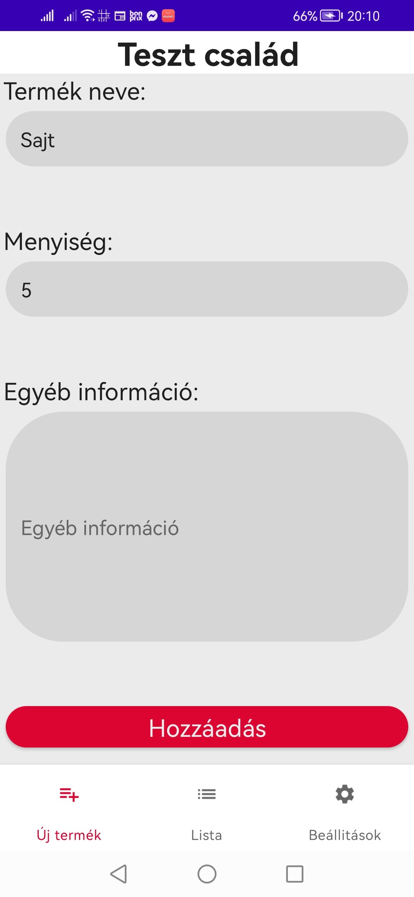
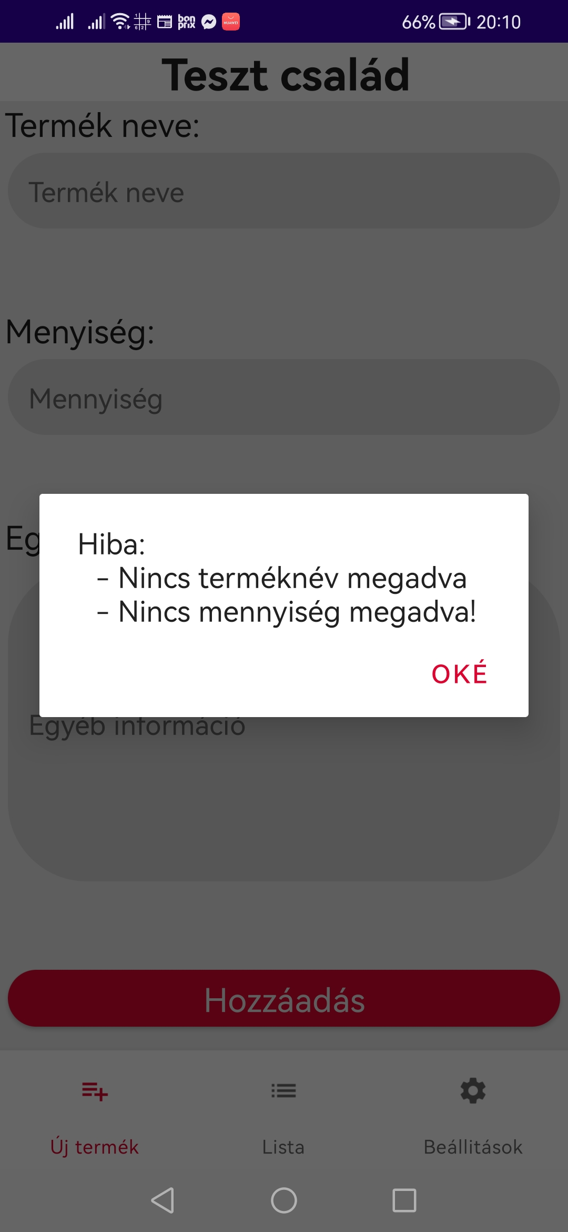
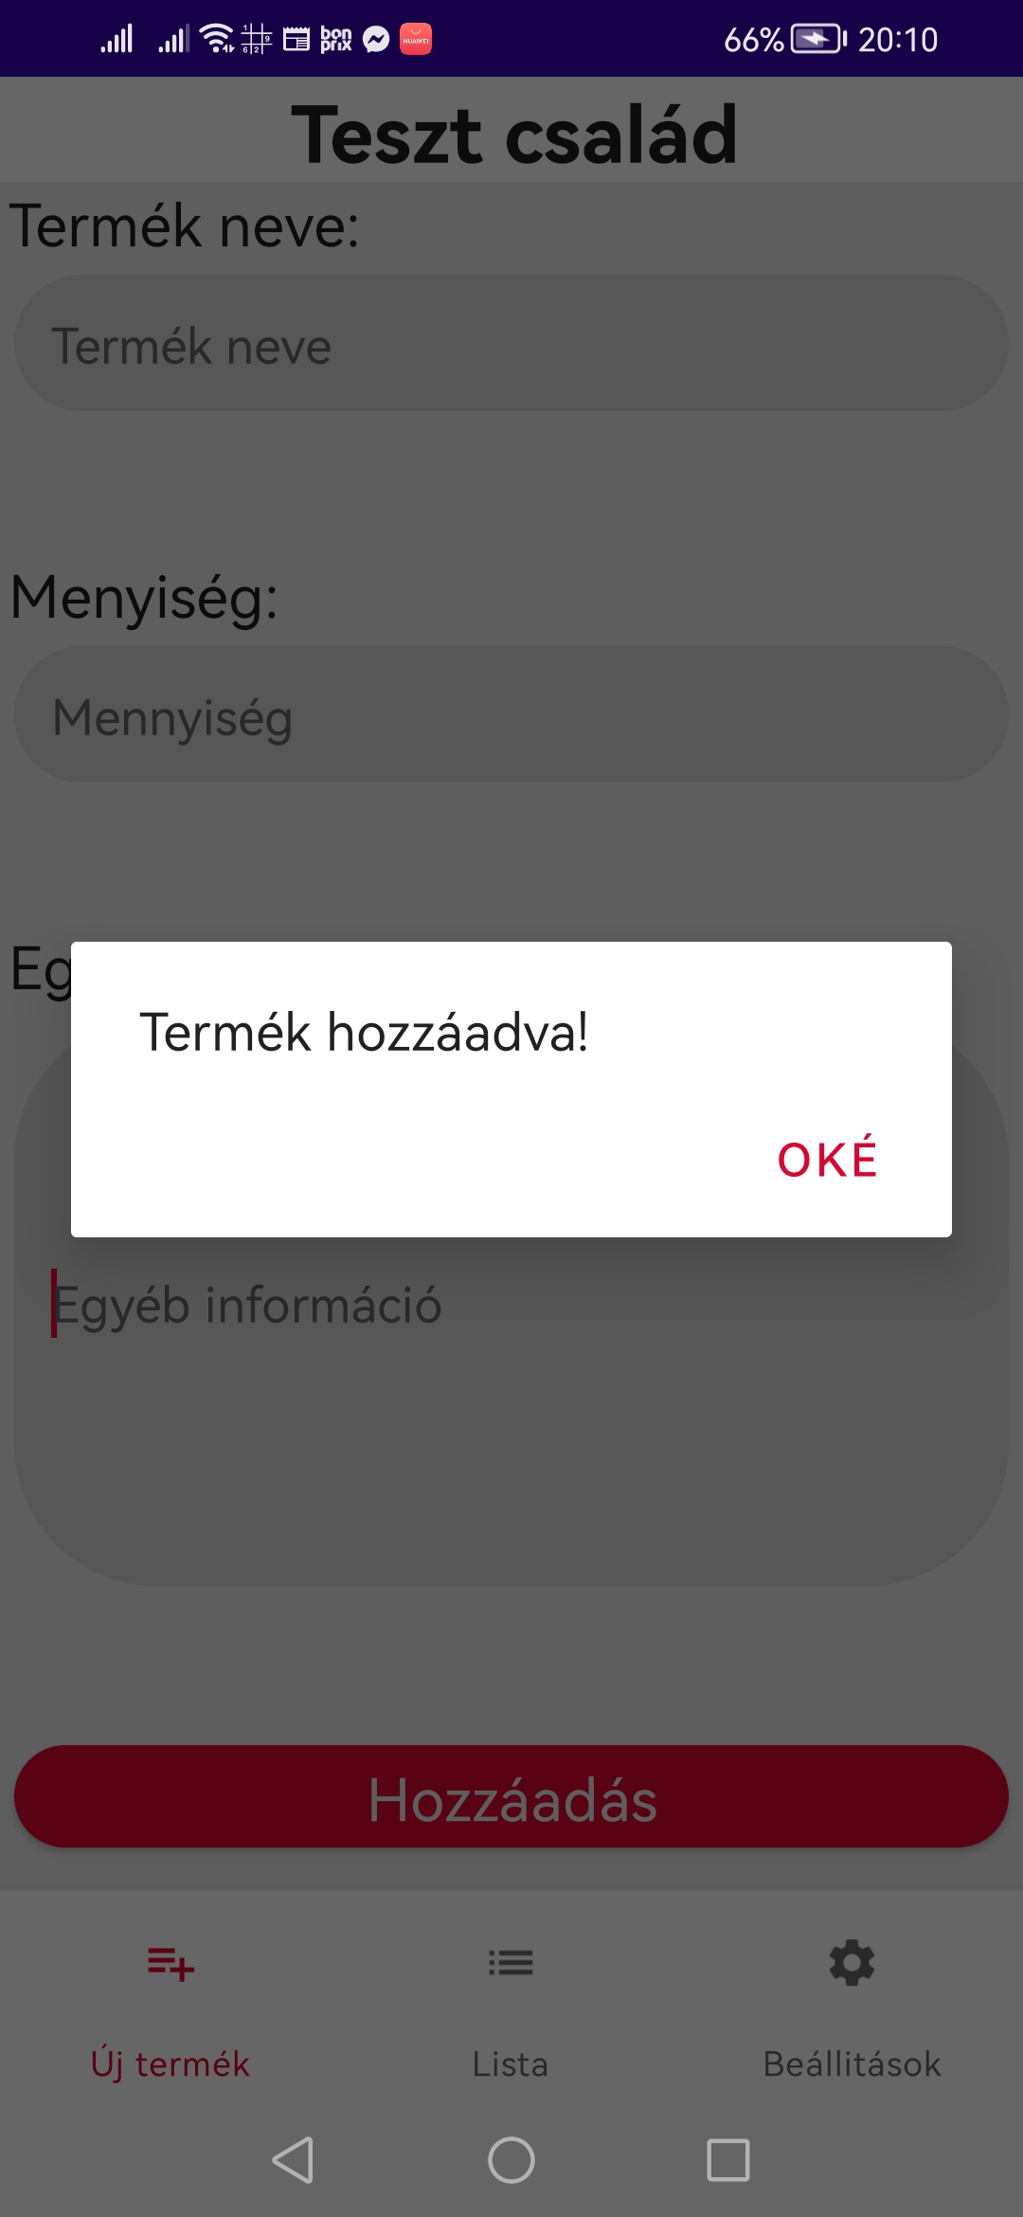
Új termékek hozzáadása
Ha az alsó menün az „Új termék” gombra nyomunka akkor áthoz minket a program arra a részre ahol termékeket tudunk felvenni a listába
Csak a termék nevét és mennyiségét kötelező megadni de lehetőség van arra is hogy egyéb információt adjunk a termék mellé
A mennyiség csak szám lehet
A „Hozzáadás” gombra nyomva a terméket felviszi a program a listába

Slide 10
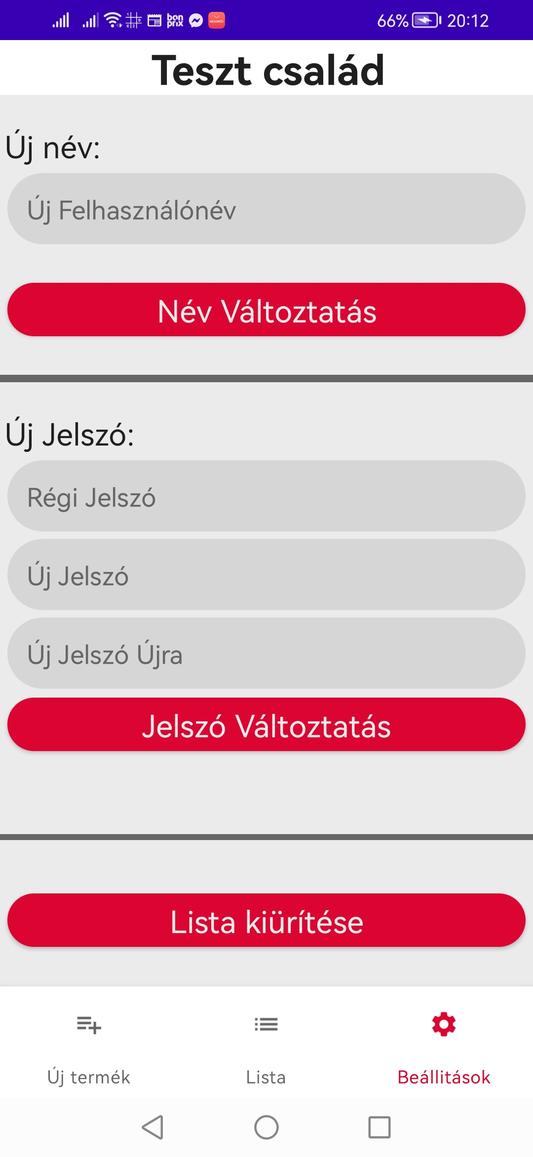
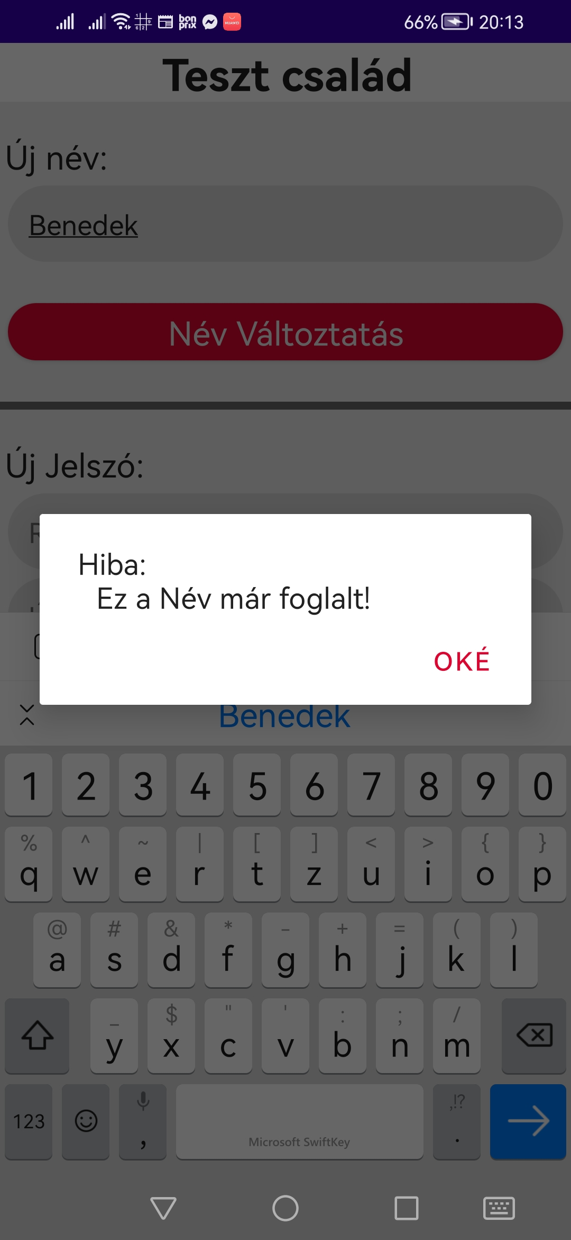
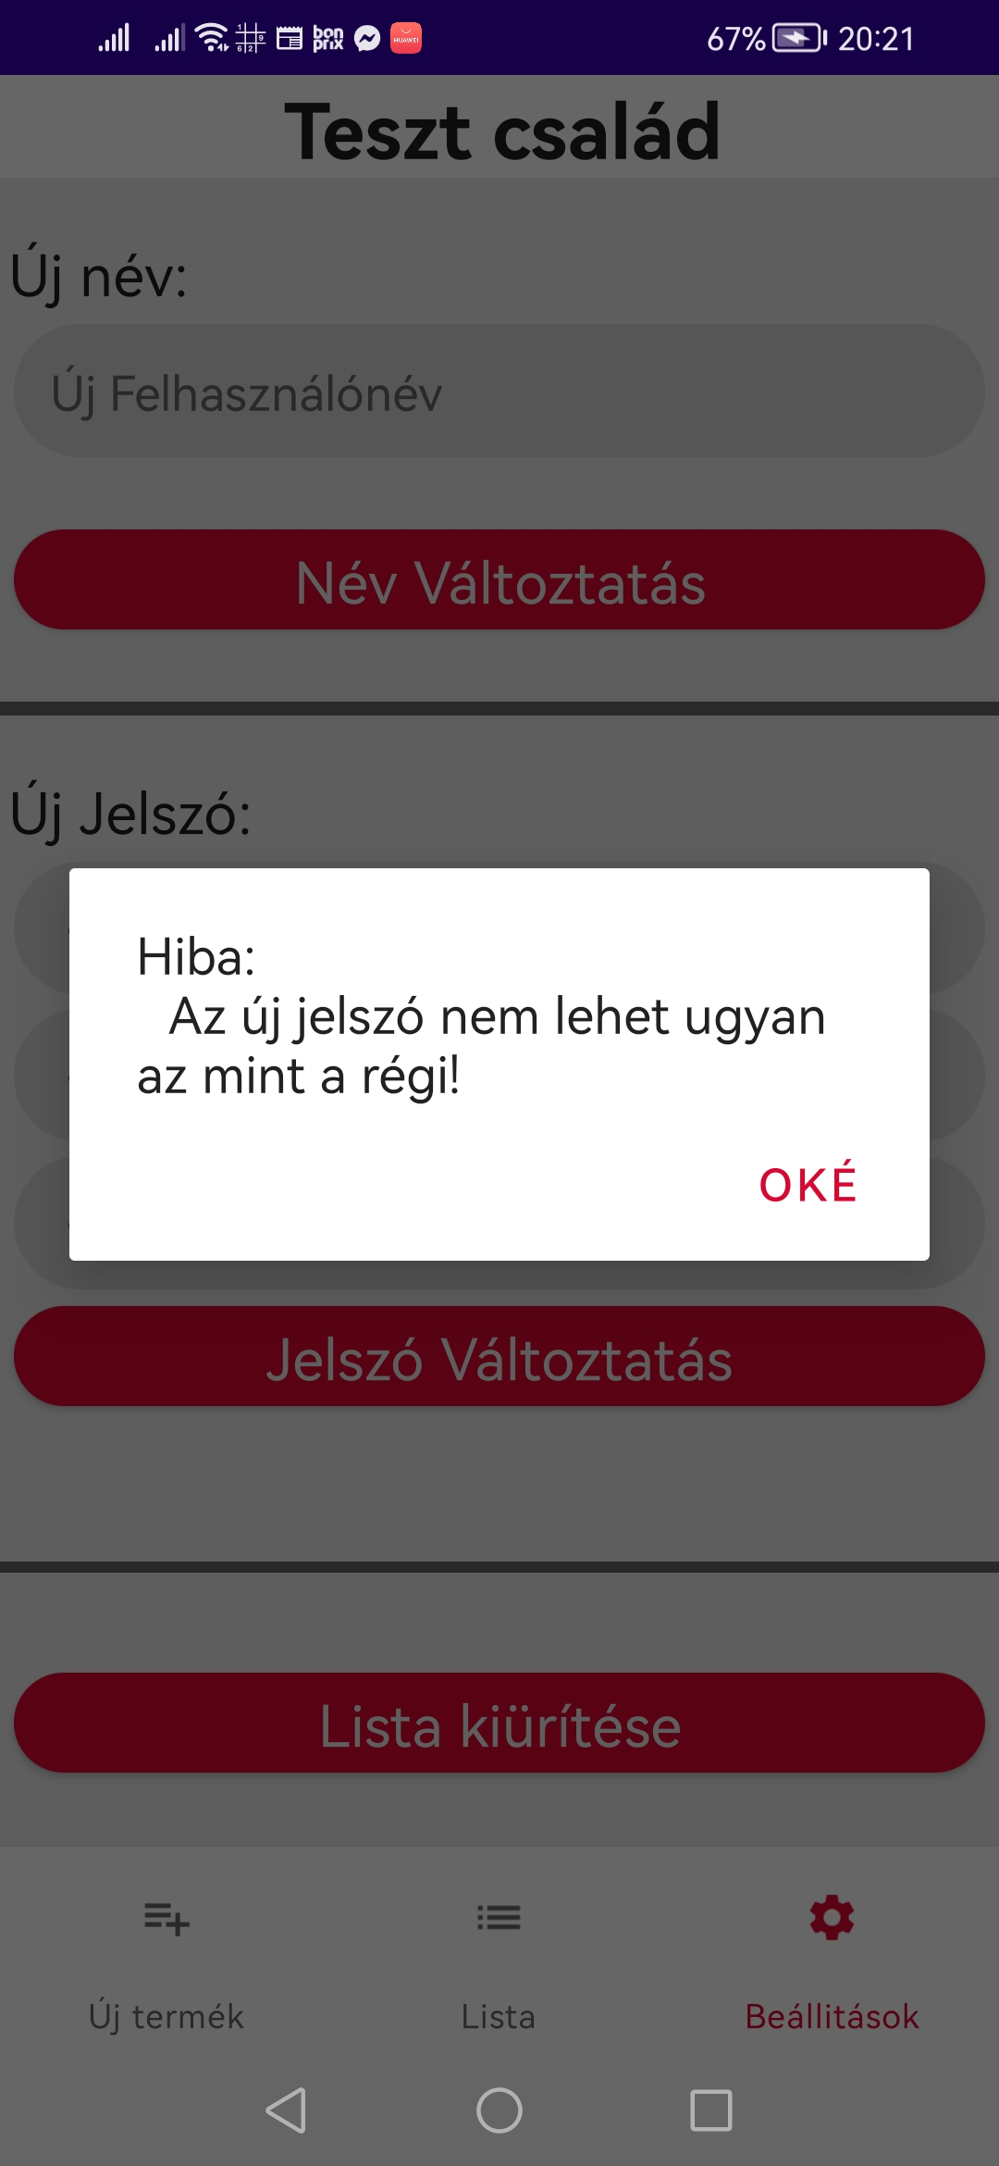
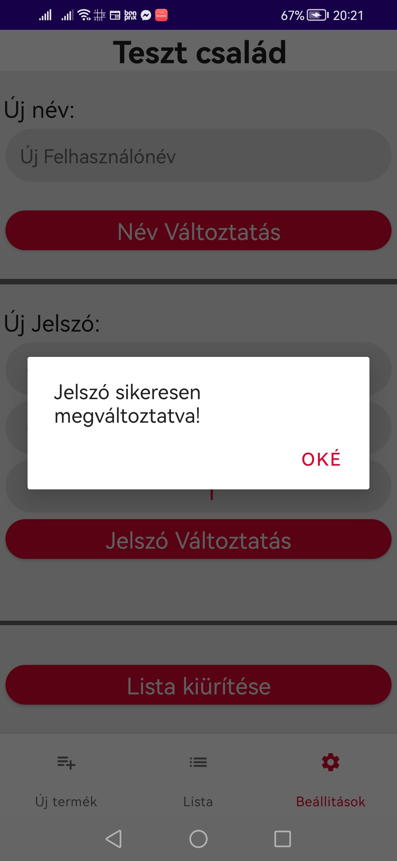
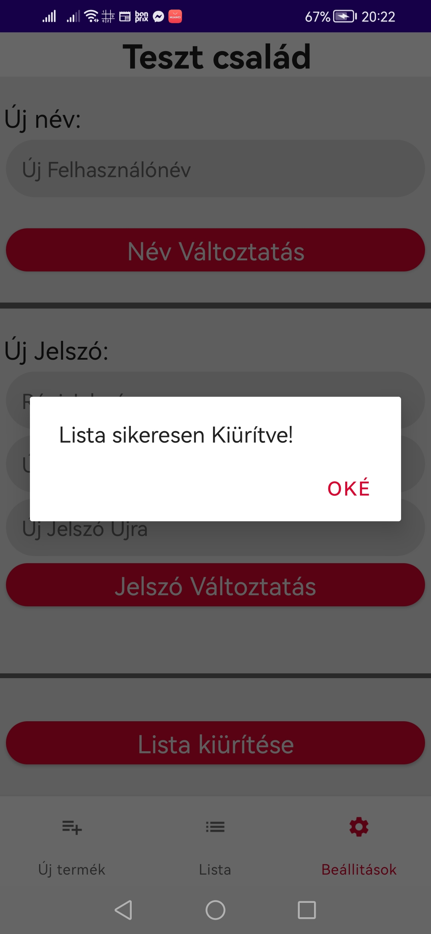
Beállítások
Ha az alsó menün a „Beállítások” gombra nyomunka akkor áthoz minket a program a beállítások fülre
Itt lehetőségünk van nevet és jelszót változtatni illetve az egész listánkat is kiüríthetjük ha a „Lista kiürítése” gombra nyomunk
Az új névnek a regisztrációnál meghatározott paramétereket követnie kell és egyedinek kell lenni
A „Név Változtatás” gombra nyomva az alkalmazás megváltoztatja a profil nevét és kijelentkezik
Az új jelszónál meg kell adni a régit és egy újat, amelyek nem egyezhet és a regisztrációnál meghatározott paramétereket teljesítenie kell
A „Jelszó Változtatás” gombra nyomva az alkalmazás megváltoztatja a profil jelszavát és kijelentkezik

Slide 11
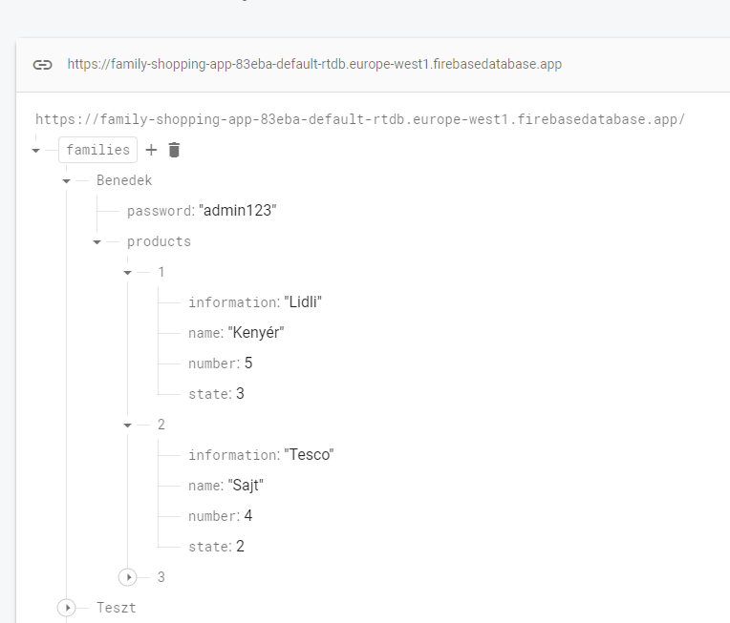
Adatbázis felépítése
Az adatbázis kulcs-érték páros felépítésű
A „families” kulcsban található az adatbázis felhasználói
Minden felhasználónál a kulcs a név és egy külön „password” értékben van eltárolva a jelszó
A „products” kulcsban található az adott profil termékei
Minden termék az alábbi módon épül fel:
„name”: a termék neve „number”: a termék mennyisége „information”: egyéb információ, ha nincs ez nem létezik „state”: a termék állapota

Slide 12
Köszönöm a figyelmet!

